Slide 1
Módulo III: Técnicas de investigación, Consideraciones éticas y legales

Slide 2
Técnicas de la investigación cuantitativas
Se encuentran establecidos y estructurados para realizar un proceso de recolección de datos efectivo.
Se aplican a muestras de gran tamaño.
Recolecta respuestas objetivas de las muestra de estudio.
Pueden replicarse, ya que son confiables.
Los datos recolectados son numéricos y estadísticos, los cuales pueden organizarse en tablas y cuadros.

Slide 3
Instrumento de medición
Ejemplo:
Definición: Un instrumento de medición adecuado es aquel que registra datos observables que representan verdaderamente los
conceptos o las variables que el investigador tiene en mente (Grinnell, Williams y Unrau, 2009).

Slide 4
¿Qué requisitos debe cubrir un instrumento de medición?
Confiabilidad
Validez
Objetividad
Grado en que un instrumento mide realmente la variable que pretende medir.
Grado en que éste es o no permeable a la influencia de los sesgos y tendencias del investigador o investigadores que lo administran, califican e interpretan (Mertens, 2010).
Grado en que su aplicación
repetida al mismo individuo u objeto produce resultados iguales (Hernández-
Sampieri et al., 2013; Kellstedt y Whitten, 2013; y Ward y Street, 2009).
“La validez, la confiabilidad y la objetividad no deben tratarse de forma separada. Sin alguna de las tres, el instrumento no es útil para llevar a cabo un estudio”.

Slide 5
¿Cómo construir un instrumento de medición?...Desarrollo del instrumento
FASE 1_Redefiniciones fundamentales
En esta etapa se deberán reevaluar las variables de la investigación, el lugar específico, el propósito, quiénes y cuándo van a ser medidos, las definiciones operacionales y el tipo de datos que se quieren obtener.
FASE 2_Revisión enfocada de la literatura
FASE 3_Identificación de las variables e indicadores
Identificar y señalar los componentes, dimensiones o factores que teóricamente integran la variable, y establecer los indicadores de cada dimensión.
Encontrar mediante la revisión de la literatura, los instrumentos o sistemas de medición utilizados en otros estudios anteriores para medir las variables de interés, lo cual ayudará a identificar qué herramientas pueden ser de utilidad.

Slide 6
¿Cómo construir un instrumento de medición?...Desarrollo del instrumento
FASE 4_Toma de decisiones clave
Se deberán tomar tres decisiones importantes que tienen que ver con el instrumento o sistema de medición:
FASE 5_Revisión enfocada de la literatura
FASE 6_Prueba piloto
Administrar el instrumento a una pequeña muestra de casos para probar su pertinencia y eficacia, así como las condiciones de la aplicación y los procedimientos involucrados
La etapa implica la generación de todos los ítems o reactivos, indicadores y/o categorías del instrumento, así como determinar sus niveles de medición, codificación e interpretación.
1. Instrumento de medición a utilizar.
3. Determinar el contexto de administración.
2. Decidir de qué tipo y cuál será su formato.

Slide 7
¿Cómo construir un instrumento de medición?...Desarrollo del instrumento
FASE 7_Elaboración
FASES DE ADMINISTRACIÓN Y PREPARACIÓN DE LOS DATOS
Implica la revisión del instrumento o sistema de medición y su forma de administración para implementar cambios necesarios y posteriormente construir la versión definitiva incluyendo un diseño atractivo.

Slide 8
¿Cómo construir un instrumento de medición?...Administración y preparación de los datos
FASE 8_Entrenamiento
FASE 9_Obtener autorizaciones
FASE 10_Administración del instrumento
Aplicar el instrumento o sistema de medición a los participantes o casos de la investigación.
Consiste en capacitar y motivar a las personas que habrán de aplicar y codificar respuestas o valores producidos por el instrumento o sistema de medición.
Conseguir los permisos y accesos necesarios para aplicar el instrumento o sistema de medición.

Slide 9
¿Cómo construir un instrumento de medición?...Administración y preparación de los datos
FASE 11_Preparación de los datos para el análisis
a) Codificarlos.
b) Limpiarlos.
c) Insertarlos en una base de datos.
ANÁLISIS

Slide 10
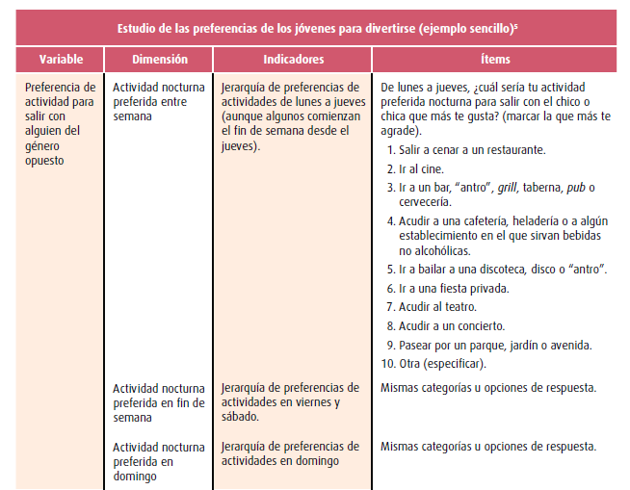
Tres cuestiones fundamentales para un instrumento de medición
Operacionalización
Codificación
Niveles de medición

Slide 11
Tres cuestiones fundamentales para un instrumento de medición
Operacionalización
Codificación
Niveles de medición
Categoría | Codificación (valor asignado)
-Salir a cenar a un restaurante | 1
-Ir al cine | 2
-Ir a un bar, “antro”, grill, taberna, pub o cervecería | 3
-Acudir a una cafetería, heladería o establecimiento en el que sirvan bebidas no alcohólicas | 4
-Ir a una discoteca, disco o “antro” | 5
-Ir a una fiesta privada | 6
-Acudir al teatro | 7
-Acudir a un concierto | 8
-Pasear por un parque, jardín, avenida | 9
-Otra | 10

Slide 12
Tres cuestiones fundamentales para un instrumento de medición
Nivel de medición nominal
No tienen jerarquía.
Nivel de medición ordinal
Indican jerarquía.
Nivel de medición por intervalos
Indican jerarquía.
Nivel de medición de razón
No se pueden sumar.
No hay un intervalo común.
Se establecen intervalos iguales.
Unidad de medida común.
Intervalos iguales.
Aplicación aritmética.
Operacionalización
Codificación
Niveles de medición

Slide 13
Actividad 4
Elige una de las siguientes actividades:
1. Responda y explique con ejemplos la diferencia entre confiabilidad y validez.
2. Indique y explique algunos instrumentos para la recolección de datos, indicando su propósito, ventajas y retos.
3. ¿Qué tipos de preguntas se pueden elaborar?, ¿cuáles características debe tener una pregunta? y ¿en qué contextos puede administrarse o aplicarse un cuestionario?. Explique.
4. Explicar las escalas de actitudes: de Likert, diferencial semántico y escalograma de Guttman.
Hernández R., Fernández C. y Baptista, M. (2014). Metodología de la Investigación (6ta edición), Capítulo 9, p. 200-269

